Slide 1
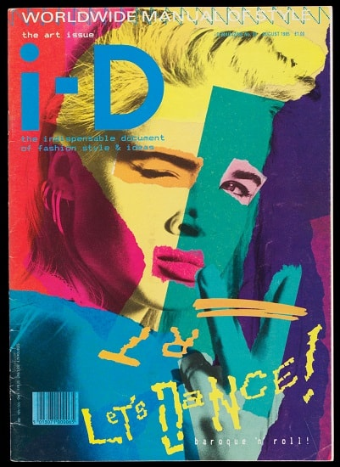
Estetika
Postmodern

Slide 2
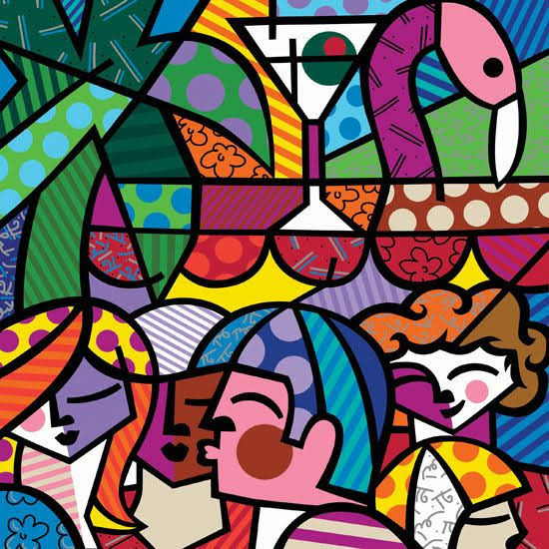
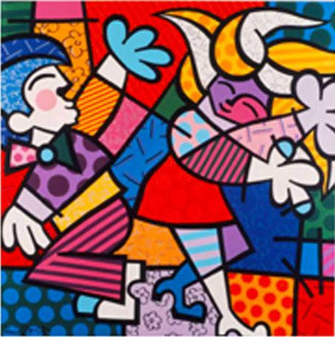
Latar Belakang
Postmodern adalah istilah yang digunakan untuk mendeskripsikan implikasi sosial budaya serta seni kontemporer yang berkembang pada akhir abad 20 dan awal abad 21. Postmodernisme juga digunakan untuk menandai periode seni, desain dan arsitektur yang dimulai pada tahun 1950-an sebagai respon terhadap gaya desain modernisme.

Slide 3
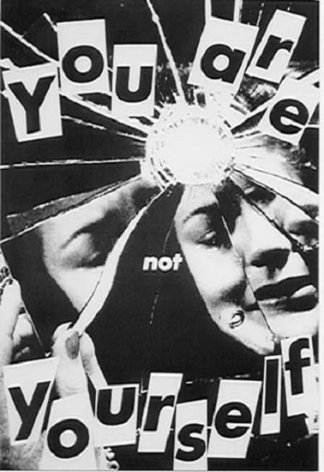
Perspektif postmodernisme bisa dikatakan muncul sebagai kritik terhadap paradigma modernisme yang dinilai gagal mengangkat martabat manusia. Kemajuan ilmu pengetahuan beserta teknologi, terutama sejak revolusi industri, dianggap belum mampu memajukan peradaban manusia. Perang dan kerusakan lingkungan contoh kegagalan cara pandang modernisme.

Slide 4
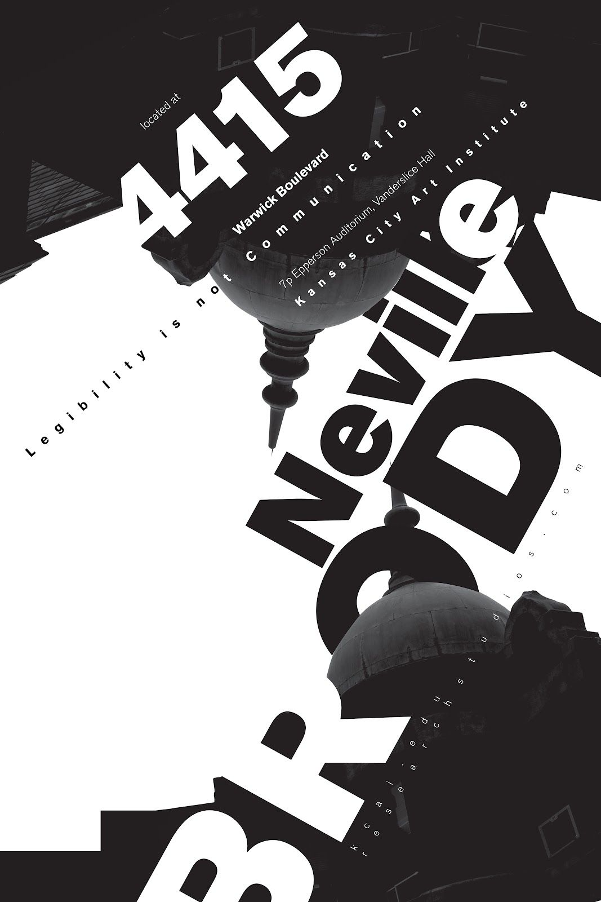
Tanda-tanda budaya postmodern dalam desain :
Ekletisme
Pemikiran atau upaya untuk menggabungkan
nilai dan unsur lama dengan unsur baru,
tradisional dengan lokal .
Subculture
Gejala budaya dalam masyarakat yang biasanya digunakan sebagai bentuk perlawanan akan kultur mainstream atau anti mainstream
Deskontruksi,
Modernisme percaya pada
keteraturan, formalitas yang rasional, maka
postmodern menolak semua itu dengan
memunculkan konsep deskontruksi.

Slide 5

Parodi
Modernisme berati bersifat
rasional, dan sistematis.
Postmodern menolaknya
karena diangga menghilangkan
nilai-nilai kemanusiaan yang
penuh dengan perasaan.
Hiperealitas
Hilangnya batas seni dan
kehidupan. Banyak karya seni
yang ditampilakn di ruang publik,
trotoar, tembok jalan,
eksperimental seni, seni kejadian,
konsepsi, instalasi, dll

Slide 6
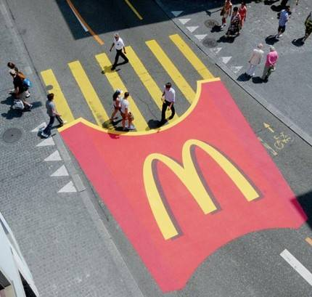

Slide 7


Slide 8
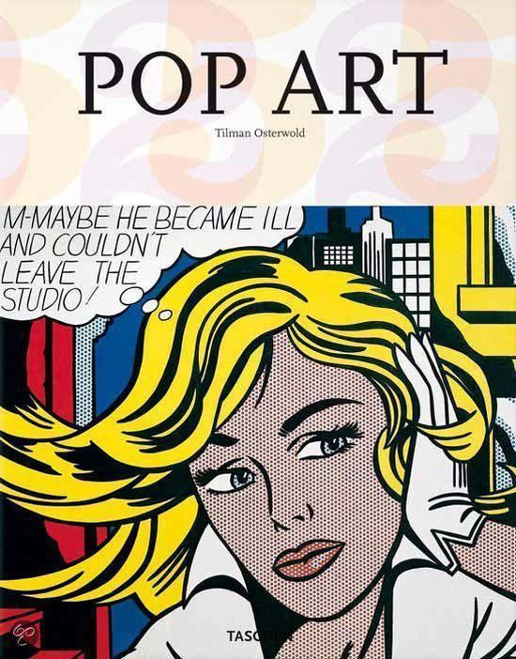
Kistch
Lahirnya seni yang tidak
berpedoman pada arus
utama kesenian. Seni pop
dan seni massa diangkat
sebagai salah satu bagian
dari seni garda depan.
Doublecoding
Seni yang tidak lagi
memiliki makna
tunggal. Tapi bermakna
ganda,.
parodi dan juga ironi.

Slide 9


Slide 10
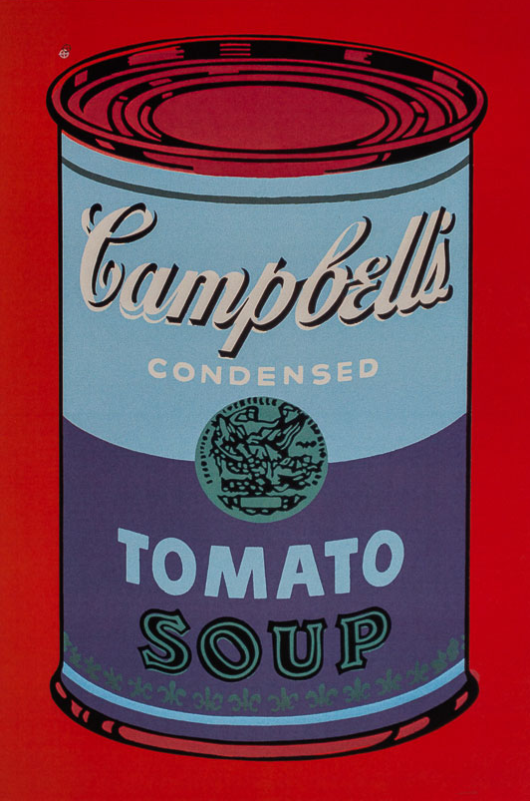
Intermezzo
Pop art yang berasal dari kata popular art merupakan sebuah aliran seni yang memanfaatkan simbol-simbol dan gaya visual yang berasal dari media massa yang populer seperti majalah, iklan, komik, televisi dan koran.
Pop art pertama kali dipopulerkan oleh Andy Warhol orang amerika yang merepetisi foto wajah-wajah artis Hollywood yang menggunakan warna komplementer. (warna yang berseberangan).

Slide 11
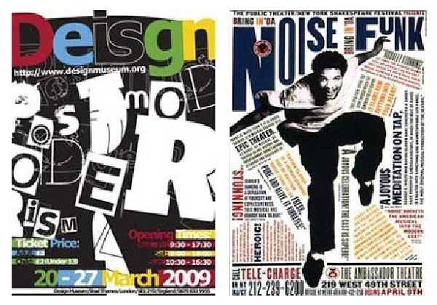


KARAKTERISTIK DESAIN GRAFIS
POSTMODERNISME
1
Tipografi yang semakin kreatif dan inovatif, tipografi tidaklah lagi hanya sekedar tulisan tetapi sudah menjadi bagian dari image.
2
Permainan headline dan subheadline.
3
Pencampuran berbagai aliran desain grafis pada masa-masa sebelumnya di dalam satu karya.
4
Artistik dengan penggunaan teknik fotografi yang semakin berkembang.
5
Penggunaan letterforms sebagai image

Slide 12


Slide 13


Slide 14
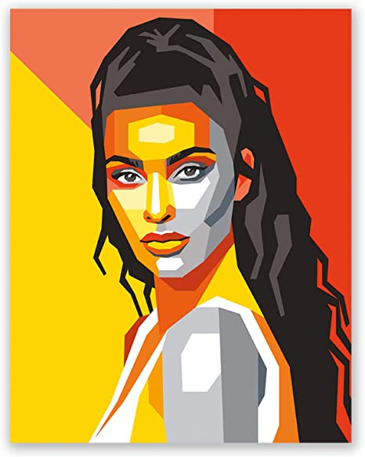

Slide 15
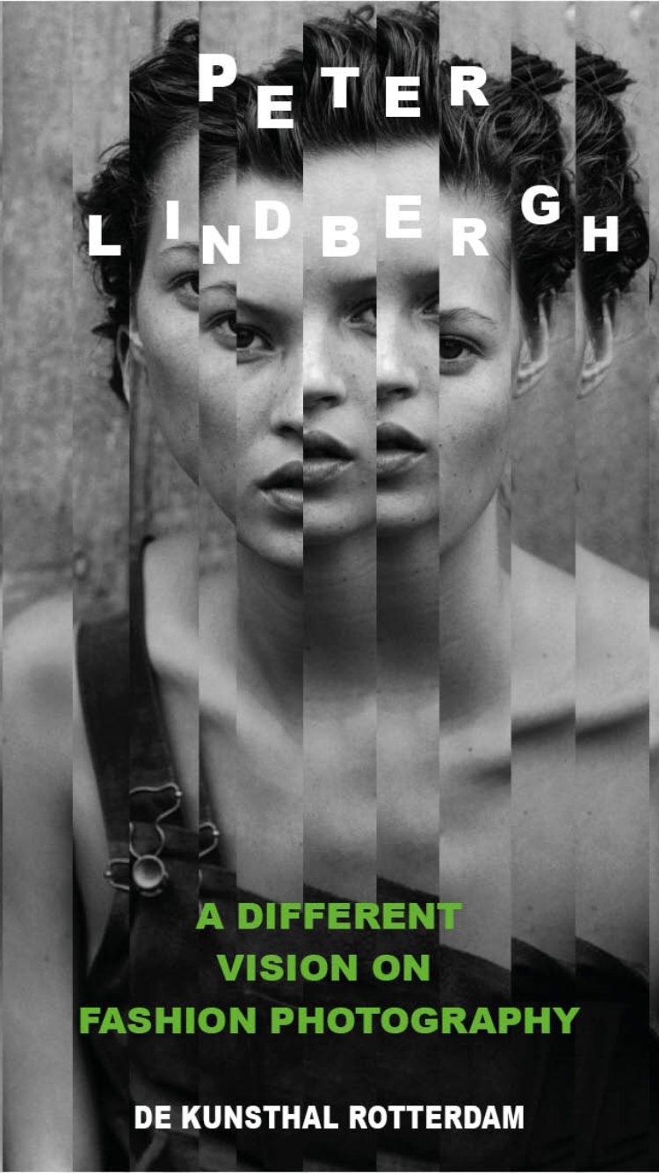

Slide 16
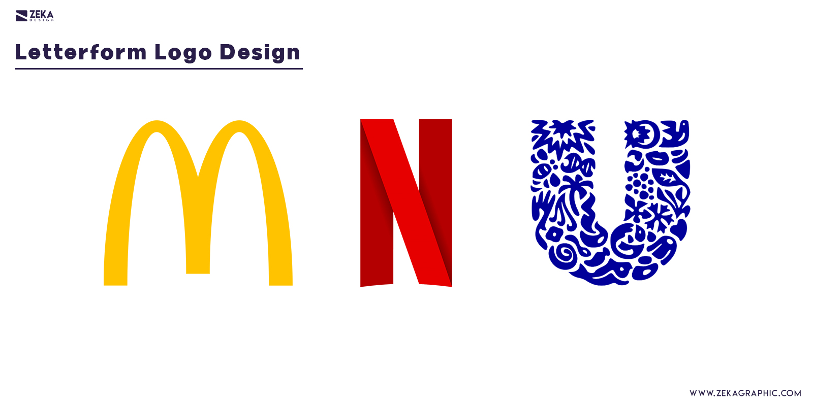

Slide 17
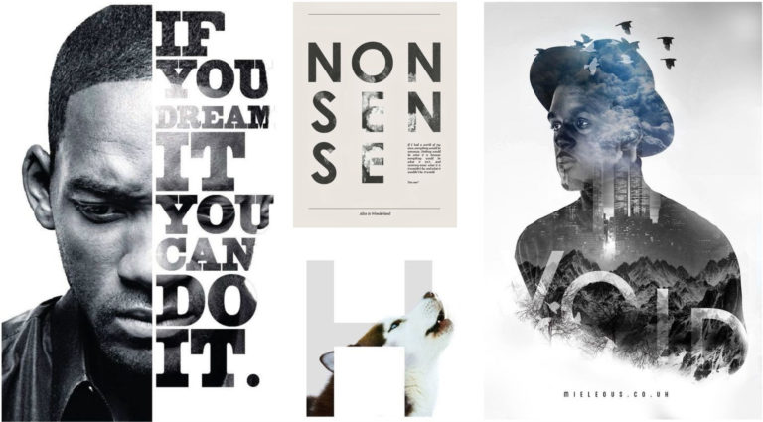
Post modernisme adalah kelanjutan dari modernisme, sekaligus melampaui modernisme. Ciri khas karya-karyanya adalah makna ganda,ironi, banyaknya pilihan, konflik, dan terpecahnya berbagai tradisi, karena heterogenitas sangat memadai bagi pluralisme
(Jencks, 1989)

Slide 18
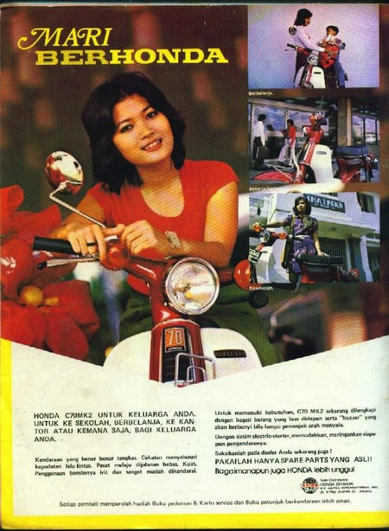
Dalam konteks seni dan desain, bahwa seni dan desain itu adalah milik semua orang. Ketika kita keluar dari aturan yang ada dan sedikit ‘memberontak’ maka sikap postmodern sudah ada didalam diri kita.

Slide 19

Contoh :
Perusahaan Shampoo, Dove, berani keluar dari aturan bahwa untuk sebuah iklan shampoo tidak hanya dibintangi oleh perempuan – perempuan berambut panjang saja tapi juga bisa dibintangi oleh perempuan berjilbab.

Slide 20
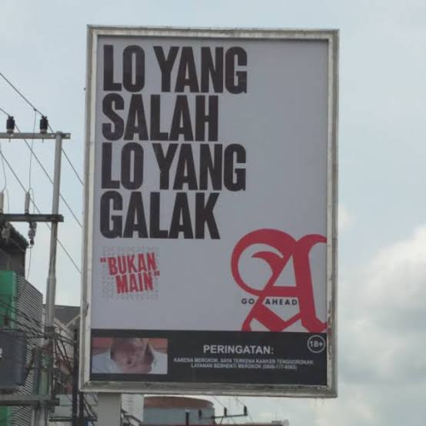

Slide 21


Slide 22


Slide 23
